Slide 1
¡Exprésate! DOS Chapter 2-1
Professions

Slide 2
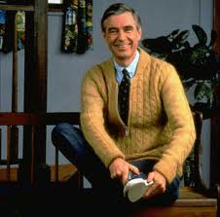
Neighbor: el vecino
Mr. Rogers' Neighborhood

Slide 3
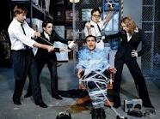
Secretary: la secretaria
"The Office"

Slide 4
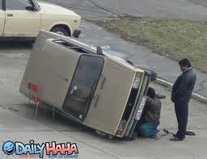
Mechanic: el mecánico
Mechanic Commerical

Slide 5
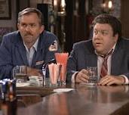
Mailman: el catero la mujer catera
Mailman Video Clip

Slide 6
Lawyer: el abogado

Slide 7
Hairstylist: la peluquera
Head and Shoulders Commercial

Slide 8
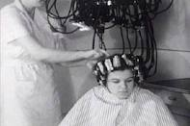
(beauty) salon: el salón de belleza
Ouch!

Slide 9
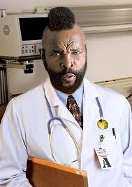
Doctor: el médico
Autopsy

Slide 10
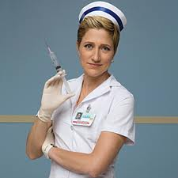
Nurse: la enfermera

Slide 11
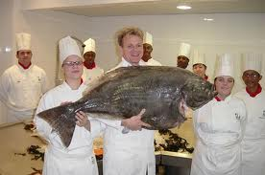
Cook: el cocinero
Hell's Kitchen

Slide 12
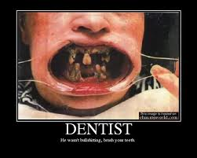
Dentist: el dentista
"Little Shop of Horrors" Clip #2

Slide 13
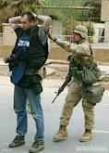
Journalist: el/la periodista
Newscaster Laughing
Anchorman and Lizard

Slide 14
Engineer: el ingeniero

Slide 15
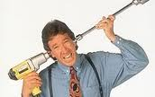
Carpenter: el carpintero
Oops!

Slide 16
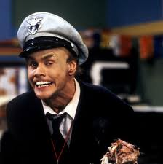
Firefighter: el bombero
Firemarshall Bill

Slide 17
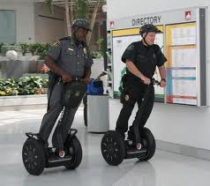
Police: el policía la mujer policía
Police Stop

Slide 18
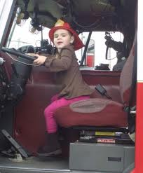
Driver: el conductor la conductora

Slide 19
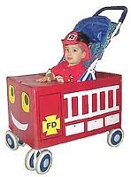
Firetruck: el camión de bomberos

Slide 20
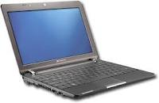
Computer programmer: el/la programador(a)

Slide 21
International banker el/la banquero(a) internacional

